Slide 1
Тема 8.1.
Финансовое мошенничество

Slide 2
Предпосылки роста финансового мошенничества в современном мире (I)
увеличение объема финансовых транзакций у каждого из нас;
повышение доступности персональных данных;
увеличение объема сделок вне личного контакта участников (интернет-торговля) и снижение возраста участников товарно-денежных и иных видов сделок;
исчезновение границ для свободного перемещения денег, товаров, услуг в процессе глобализации (рост транснациональной финансовой преступности);
резкое ускорение процессов технологизации нашей жизни (технологическая сингулярность);

Slide 3
Предпосылки роста финансового мошенничества в современном мире (II)
разнообразие видов денег и ценных бумаг;
отставание технологий защиты функционирования финансовых систем всех уровней перед кибермошенниками;
поведенческий и интеллектуальный разрыв между организаторами мошеннических схем и другими участниками финансовых отношений;
сверхвысокие доходы участников финансовых афер при весьма умеренном наказании в большинстве стран мира;
несоответствие поведенческих стереотипов участников финансово-денежных отношений новому уровню рисков.

Slide 4
Основные общие признаки указывающие на риски финансового мошенничества
вознаграждение существенно превышает деловую практику по данному типу сделок;
использование технологий «социальной инженерии» и манипулирование такими интересами как жадность, желание быстро разбогатеть, зависть;
предложение решить все финансовые проблемы в короткий срок;
необходимость первоначальных выплат;
анонимность контрагента;
необходимость мгновенного принятия сложного финансового решения;
несоответствие складывающейся ситуации стандартной схеме;
наличие указания на эксклюзивный, кастомизированный характер предложения.

Slide 5
Поведенческие стереотипы потерпевших от финансовых мошенничеств (I)
нацеленность на высокий гарантированный доход, несоразмерный объему инвестиций или затратами труда;
неадекватно высокий уровень доверия к контрагентам, граничащий с наивностью;
отсутствие критического взгляда на фактическое состояние ситуации;
нарушение регламента пользования финансовыми инструментами;
невнимательность при осуществлении транзакций с банкоматами или с использованием программных продуктов;
низкая финансовая грамотность;
нежелание погружаться в детали сделки или читать условия договора в полном объеме;

Slide 6
Поведенческие стереотипы потерпевших от финансовых мошенничеств (II)
отказ от советов и консультаций профессиональных юристов и экономистов при оценке и заключении сделки;
готовность к принятию быстрых необдуманных финансовых решений;
игнорирование предупреждений и дисклеймеров контролирующих и правоохранительных органов;
потеря бдительности при взаимодействии с незнакомыми или малознакомыми контрагентами;
технологическая отсталость в условиях современных финансовых взаимодействий;
высокая готовность к риску, зачастую на грани «русской рулетки».

Slide 7
Финансовое мошенничество
Статья 159 УК РФ
Мошенничество
«хищение чужого имущества или приобретение права на чужое имущества путем обмана или злоупотребления доверием»
Финансовое мошенничество
совершение противоправных действий в сфере денежного обращения путем обмана, злоупотребления доверием и других манипуляций с целью незаконного обогащения.

Slide 8
Статистика
Количество преступлений, совершенных в форме мошенничества (статьи 159 – 159.6 УК РФ) по итогам 2016 года увеличилось на 4,2 % и составило 208 926 преступлений.
Ущерб от данного вида преступлений за первое полугодие 2016 г. составил 232,8 млрд. рублей, что на 22,8 % больше аналогичного показателя 2015 года.
* Портал правовой статистики

Slide 9
Статистика
В 2016 году в России было зафиксировано 213 случаев утечки конфиденциальной информации и персональных данных, что на 80 % больше, чем в 2015 году.
Всего в мире зарегистрировано 1556 подобных случаев в 2016 году, что в 85,6 % связано с кражей персональных данных.
* InfoWatch

Slide 10
Статистика
В 2015 году Cisco зафиксировало:
6,6 млн. DDoS-атак
По данным «Лаборатории Касперского» во втором
квартале 2016 г. были зафиксированы DDoS-атаки на объекты:
в 70-ти странах мира
В 2020 году Cisco прогнозирует:
17,7 млн. DDoS-атак

Slide 11
Статистика
В 2015 году в России было совершено 38 тысяч преступлений мошеннического характера с использованием средств мобильной связи. Рост по сравнению с 2014 г. – более чем на 50 %.
Ущерб от подобных преступлений в 2015 году составил 1,5 млрд. рублей.

Slide 12
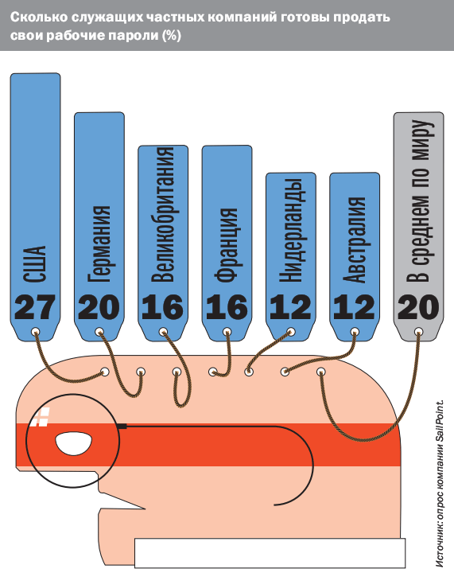
Количество служащих частных компаний, готовых продать свои рабочие пароли, %

Slide 13
Статистика
1/3 владельцев банковских карт в мире сталкивалась с мошенничеством за последние пять лет*
* ACI Worldwide

Slide 14
Статистика
По данным НАДТ в 2015 году объем рынка электронной коммерции в России:
781 млрд. руб.
В 2016 году:
1 трлн. 3 млрд. руб.
Аналогичную тенденцию показывают и данные АКИТ

Slide 15
Статистика
В 2016 году глобальный объем рынка страхования киберрисков оценивается в
более чем $ 2,5 млрд. страховых сборов
* Департамент страхования
финансовых линий СК «Альянс»

Slide 16
Статистика
По данным Центра мониторинга и реагирования на компьютерные атаки в кредитно-финансовой сфере ЦБ РФ (FinCERT) с июня 2015 по май 2016 года зафиксировано более 20 крупных кибератак на платежные системы российских банков.
Ежегодные потери мировой экономики от кибератак Всемирный банк оценивает в $ 445 млрд.
Цель мошенников:
5 млрд. руб.
Похищено:
> 2 млрд. руб.

Slide 17
Статистика
Хакерские атаки с использованием вируса WannaCry затронули компьютерные системы по всему миру 12 мая 2017 года. По данным Malware Tech хакерской атаке подверглись более 511 тыс. компьютеров в 150 странах мира.
В России хакеры атаковали сервера СКР, МВД, МЧС, Минздрава, РЖД, телекоммуникационных компаний и Сбербанка.
На 27.06.2017 г. злоумышленникам поступило 302 платежа на общую сумму $ 116,5 тыс.

Slide 18
По предварительным данным от хакерской атаки с использованием вируса Petya пострадало несколько десятков тысяч компьютеров в ряде европейских стран, основные потери пришлись на Украину и Российскую Федерацию.
В РФ среди наиболее пострадавших оказались компании Роснефть, Башнефть, Банк «Хоум Кредит».
На 27.06.2017 г. на 19.00 совокупные доходы хакеров составили 1,5 биткоина или $ 3,6 тыс.

Slide 19
Статистика
Наиболее резонансные хакерские атаки за 2015-2016 гг.:
июль 2015 г. – Управление по персоналу США взлом базы данных сведений о 22 млн. служащих и их семей;
март 2016 г. – взлом счетов Центрального банка Бангладеш, попытка вывода $ 551 млн.
март 2016 г. – 13 хакерских атак на российские банки с помощью вируса Buhtrap, похищено 1,8 млрд. руб.
апрель 2016 г. – взлом базы персональных данных более 50 млн. граждан Турции, в т.ч. премьер-министра;
сентябрь 2016 г. – Ddos-атака французской телекоммуникационной компании OVH мощностью 1,5 Тб\с. Организовано через скомпрометированные камеры наружного наблюдения;
декабрь 2016 г. – кража личной и финансовой информации о 203 млн. клиентов консалтинговой компании Experian.

Slide 20
Формы мошенничества и способы минимизации рисков
I. Финансовые пирамиды

Slide 21
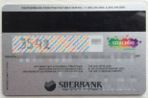
Формы мошенничества и способы минимизации рисков
II. Мошенничество с использованием банковских карт
Способы минимизации рисков
пользоваться только банкоматами, установленными в безопасных местах
внимательно осматривать банкомат, перед его использованием
закрывать клавиатуру при вводе пин-кода
оформить услугу SMS-оповещения о проведенных операциях по карте
не давать согласие на получение карты по почте и ее активации по телефону
не хранить пин-код вместе с картой
не сообщать по мобильным или стационарным телефонам реквизиты карты и ее пин-код
определить лимит суточного снятия наличных по карте
блокировать карту немедленно в случае утери/хищения
а) offline:
банкоматы и терминалы (в т.ч. скимминг)
оплата в магазинах или ресторанах

Slide 22
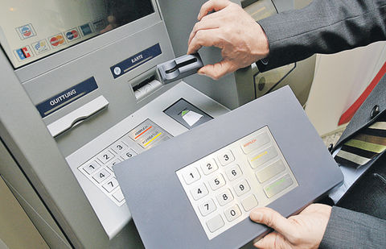
Терминология
Скимминг* — установка на банкоматы нештатного оборудования (скиммеров), которое позволяет фиксировать данные банковской карты (информацию с магнитной полосы банковской карты и вводимый пин-код) для последующего хищения денежных средств со счета банковской карты.
*от англ. skim - снимать сливки
informburo.kz

Slide 23
Формы мошенничества и способы минимизации рисков
II. Мошенничество с использованием банковских карт
Способы минимизации рисков
установить программы защиты и обеспечения безопасности компьютера в Интернете
проводить финансовые операции только с защищенных веб-сайтов
не сообщать пароль доступа к своему счету через интернет
использовать надежные пароли
по окончании работы выходить из учетной записи
не отвечать на электронные сообщения с запросом на изменение параметров защиты
использовать разные инструменты для разных видов расчетов
б) online:
интернет-мошенничества

Slide 24
Формы мошенничества и способы минимизации рисков
Как заблокировать карту на примере ЦБ РФ
Через сотрудников отделения банка
Через контактный центр или клиентскую службу*
Через сервис Мобильный банк
Через Сбербанк-Онлайн
* Позвонив по номеру 8-800-555-55-50; 8-800-200-37-47
заблокировать карту при ее нахождении может и третье лицо

Slide 25
Формы мошенничества

Slide 26
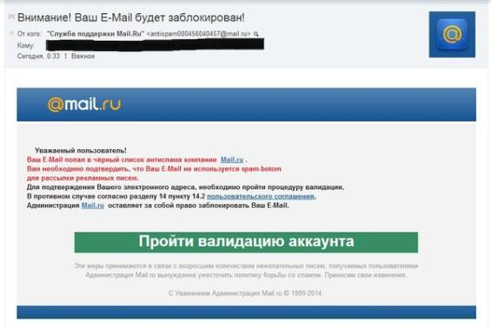
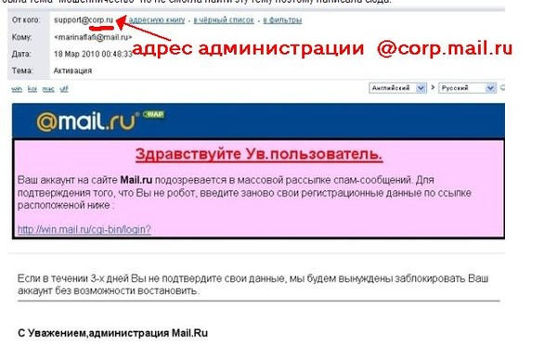
Терминология
Фишинг (англ. phishing) – это технология интернет-мошенничества, заключающаяся в краже личных конфиденциальных данных, таких как пароли доступа, данные банковских и идентификационных карт, посредством спамерской рассылки или почтовых червей.

Slide 27
Формы мошенничества и способы минимизации рисков
III. Кибермошенничество
Способы минимизации рисков
Фишинг:
проявлять осторожность
застраховать карту от риска мошенничества
использовать разные инструменты для разных видов расчетов
использовать метод многофакторной аутентификации
а) почтовый
б) онлайновый
в) комбинированный

Slide 28
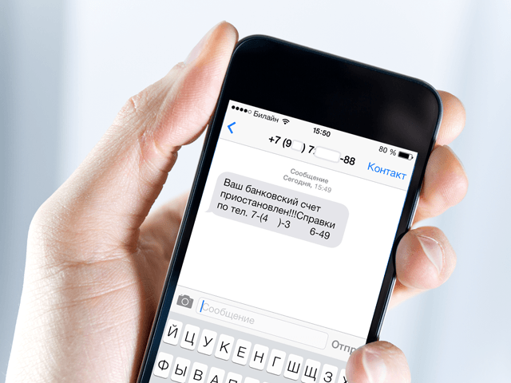
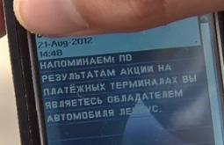
Терминология
Вишинг (англ. vishing) – это технология интернет-мошенничества, заключающаяся в использовании автонабирателей и возможностей интернет-телефонии для кражи личных конфиденциальных данных, таких как пароли доступа, номера банковских и идентификационных карт и т.д.
Смишинг – это вид мошенничества, при котором пользователь получает СМС-сообщение, в котором с виду надежный отправитель просит указать какую-либо ценную персональную информацию (например, пароль или данные кредитной карты). Смишинг представляет собой подобие фишинга, при котором мошенниками с той же целью рассылают электронные письма.

Slide 29
Формы мошенничества и способы минимизации рисков
III. Кибермошенничество
Способы минимизации рисков
Вишинг
внимательно изучить правила безопасного использования банковской карты
не сообщать никому, в том числе сотруднику банка, ваши персональные данные и данные банковской карты;
при возникновении факта мошенничества обратиться в ваше отделение банка
в случае необходимости заблокировать карту
не звонить по предложенному в смс номеру телефона по вопросам безопасности вашей карты
Смишинг

Slide 30
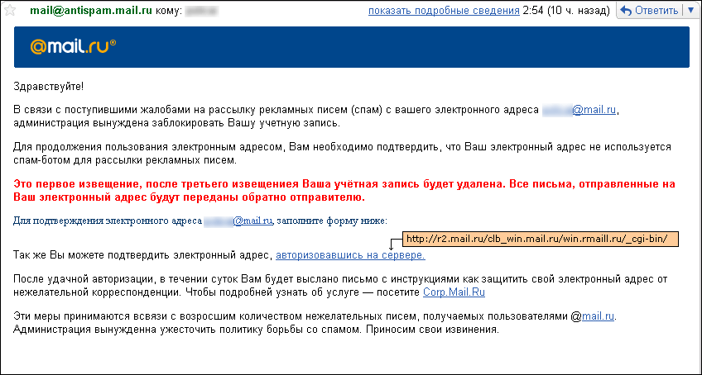
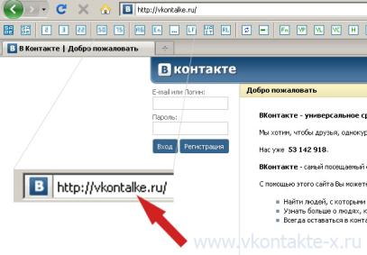
Терминология
Фарминг (англ. pharming) – более продвинутая версия фишинга, заключающаяся в переводе пользователей на фальшивый веб-сайт и краже конфиденциальной информации.

Slide 31
Формы мошенничества и способы минимизации рисков
III. Кибермошенничество
Способы минимизации рисков
установка антивирусной программы
установка обновлений от производителей ПО и поставщика услуг Интернета.
проверка URL
проверка изменения адреса http на https при переходе на страницу оплаты
Фарминг

Slide 32
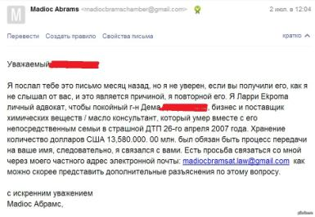
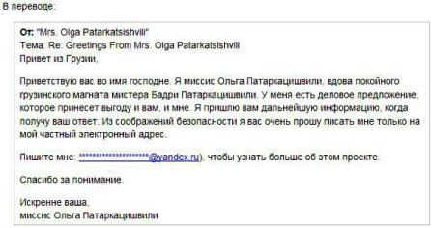
Терминология
«Нигерийские письма» (англ. «Nigerianscam») – электронное письмо с просьбой о помощи в переводе крупной денежной суммы, из которой 20-30% должно получить лицо, предоставляющее счет. При этом получателю необходимо срочно 6-10 тысяч долларов США отправить по системе электронных платежей по требованию адвоката.
Как разновидность используется рассылка о выгодном капиталовложении или устройстве на высокооплачиваемую работу, получении наследства или иных способах быстрого обогащения при условии совершения предварительных платежей.

Slide 33
Формы мошенничества и способы минимизации рисков
III. Кибермошенничество
Способы минимизации рисков
установить антиспамерские программы
критически относиться к предложениям получения быстрого и необоснованного дохода
получить консультацию экспертов в области финансового мошенничества
проявлять осмотрительность при принятии быстрых финансовых решений
«Нигерийские письма»

Slide 34
Формы мошенничества и способы минимизации рисков
III. Кибермошенничество
Способы минимизации рисков
Интернет-аукцион
пользуйтесь проверенными мировыми и российскими торговыми площадками
заключайте сделку только через выбранную площадку
требуйте максимально полной информации о продавце дешевого товара
по возможности оплачивайте товар по факту его получения
Электронная торговля
Скандинавский аукцион
Семь кошельков
С помощью платежной системы

Slide 35
Мошенничество с PayPal*
1
2
Вы разместили объявление о продаже
Мошенник высылает Вам письмо с предложением купить товар, иногда за большую цену и не для себя
3
4
Вы просите перевести деньги
Мошенник просит вас указать адрес, зарегистрированный в PayPal и говорит что выслал деньги туда, но они появятся на счёте в PayPal, когда вы введете номер почтового отправления
5
К вам приходит письмо, похожее на PayPal
6
Вы отправляете товар и вводите номер отправления в указанную в письме страницу
Товара у вас нет. Претензии выставлять некому
*PayPal - крупнейшая дебетовая электронная платёжная система
Аналоги в РФ: Яндекс.Деньги, WebMoney

Slide 36
Терминология
Кликфрод (от англ. сlick fraud) — один из видов сетевого мошенничества, представляющий собой обманные клики на рекламную ссылку лицом, не заинтересованным в рекламном объявлении. Может осуществляться с помощью автоматизированных скриптов или программ, имитирующих клик пользователя по рекламным объявлениям Pay per click.
Кликджекинг (от анг. сlickjacking) механизм обмана пользователей интернета, при котором злоумышленник может получить доступ к конфиденциальной информации или даже получить доступ к компьютеру пользователя, заманив его на внешне безобидную страницу или внедрив вредоносный код на безопасную страницу.

Slide 37
Виды кликфрода
технические клики
клики рекламодателей
клики конкурентов
клики со стороны недобросовестных веб-мастеров

Slide 38
Терминология
PAMM-счета (от англ. Percent Allocation Management Module – модуль управления процентным распределением) – специфичный механизм функционирования торгового счёта, технически упрощающий процесс передачи средств на торговом счёте в доверительное управление выбранному доверенному управляющему для проведения операций на финансовых рынках.

Slide 39
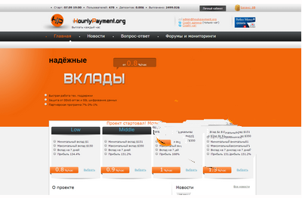
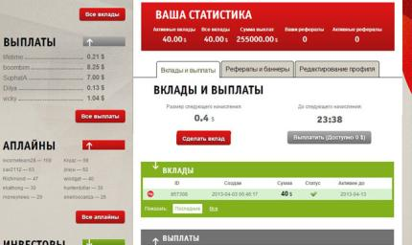
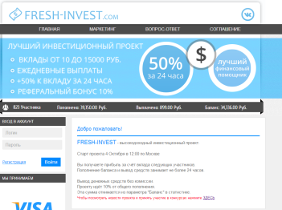
Терминология
Хайп (англ. HYIP, High yield investment program) – это высокодоходная инвестиционная программа, капитал которой формируется из взносов пользователей сети Интернет.

Slide 40
Формы мошенничества и способы минимизации рисков
III. Кибермошенничество
Способы минимизации рисков
провести «тестовый режим» участия в хайп-проекте
анализировать информацию сайтов-мониторингов и форумов, освещающих состояние дел по интересующему вас хайп-проекту
распределять денежные средства между несколькими хайп-проектами
не инвестировать заемные средства
не инвестировать «последние деньги»
Хайп

Slide 41
Современные тенденции в кибермошенничестве
Социальное манипулирование (социальная инженерия) это метод управления действиями человека, основанный на использовании его слабостей и индивидуальных особенностей.
Техническая и технологическая инфраструктура используется только для обеспечения контакта.

Slide 42
Формы мошенничества и способы минимизации рисков
IV. Мошенничество в социальных сетях
Способы минимизации рисков
проявлять должную осмотрительность при выкладывании в сеть личных данных
ограничить доступ незнакомых людей к информации, потенциально интересной для мошенников
не публиковать «горячую» информацию, находясь в отпуске
Сетевые домушники
Интернет-угонщики
Сетевые грабители

Slide 43
V. Другие виды финансового мошенничества
Финансовое мошенничество | Способы минимизации рисков
- обмен валюты | совершать валютно-обменные операции в банках; минимизировать данные операции в обменных пунктах; быть внимательным, так как курс может быть указан без учета комиссии, либо выгодным он является исключительно при обмене очень больших сумм; всегда пересчитывать денежную сумму.
- нелегальные кредиты | - изучить официальную информацию о компании (реквизиты, юридический и фактический адрес) ; - проверить наличие информации о финансовой компании на сайте надзорного органа – ЦБ РФ; - посмотреть отзывы о компании в независимых блогах и социальных сетях.

Slide 44
V. Другие виды финансового мошенничества
брачные аферы
нелегальные азартные игры
раздолжнители
махинации с арендой/покупкой недвижимости или автомобилей
использование чужих паспортов для сомнительных сделок

Slide 45
Современный опыт законодательной борьбы с финансовым мошенничеством
Уголовное законодательство многих зарубежных стран имеет специальные нормы, посвященные уголовной ответственности за мошенничество.

Slide 46
Современный опыт законодательной борьбы с финансовым мошенничеством
Особенностью российского законодательства является то, что в нем нет специальных норм по противодействию финансовому мошенничеству.
Статья 159 УК РФ Мошенничество
Штраф
исправительные работы
принудительные работами
ограничение свободы
арест
лишение свободы
один или группой лиц
с использованием служебного положения
мошенничество с недвижимостью и в сфере предпринимательской деятельности

Slide 47
Современный опыт законодательной борьбы с финансовым мошенничеством
Статья 159.1 УК РФ Мошенничество в сфере кредитования
Статья 159.2 УК РФ Мошенничество при получении выплат
Статья 159.3 УК РФ Мошенничество с использованием платежных карт
Статья 159.5 УК РФ Мошенничество в сфере страхования
Статья 159.6 УК РФ Мошенничество в сфере компьютерной информации

Slide 48
Современное состояние законодательной борьбы с киберпреступлениями
Статья 272 УК РФ.
Неправомерный доступ к компьютерной информации

